Slide 1
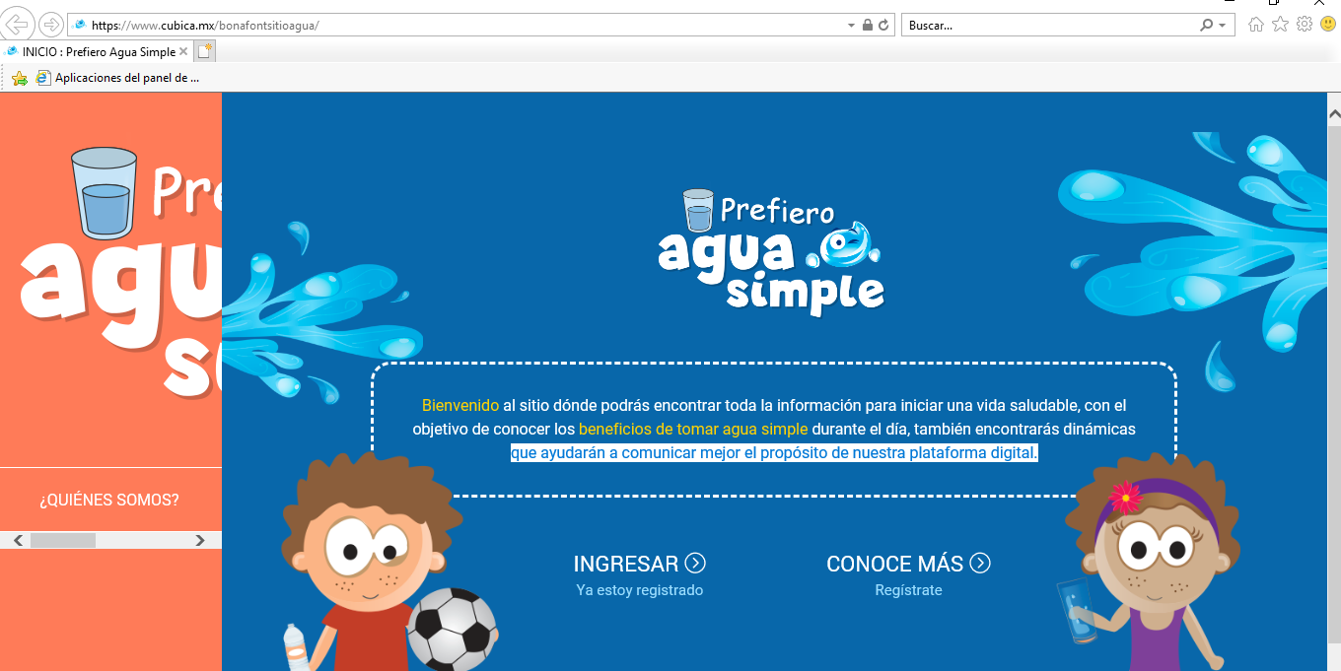

Slide 2
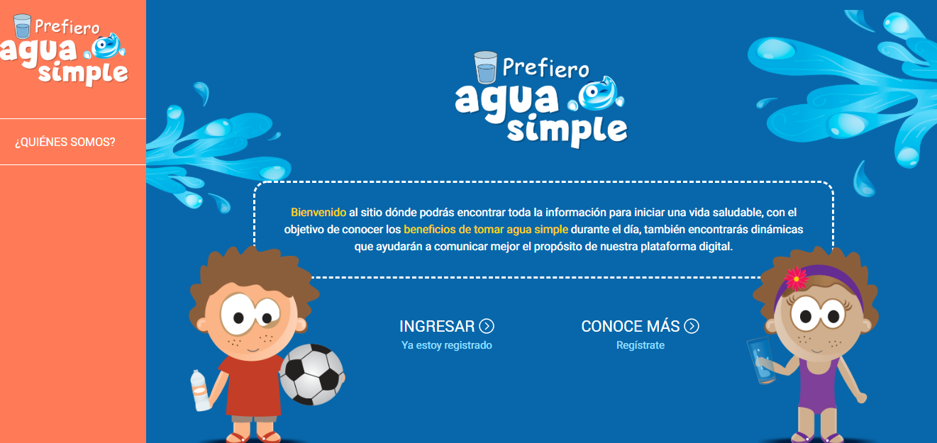
Prefiero Agua Simple es una estrategia educativa diseñada para niños de 1°, 2° y 3° de primaria. La cual consiste en 4 sesiones por grado. Cada grado cuenta con materiales especificos para profesores, alumnos y familiares que podrás descargar en este sitio web.

Slide 3
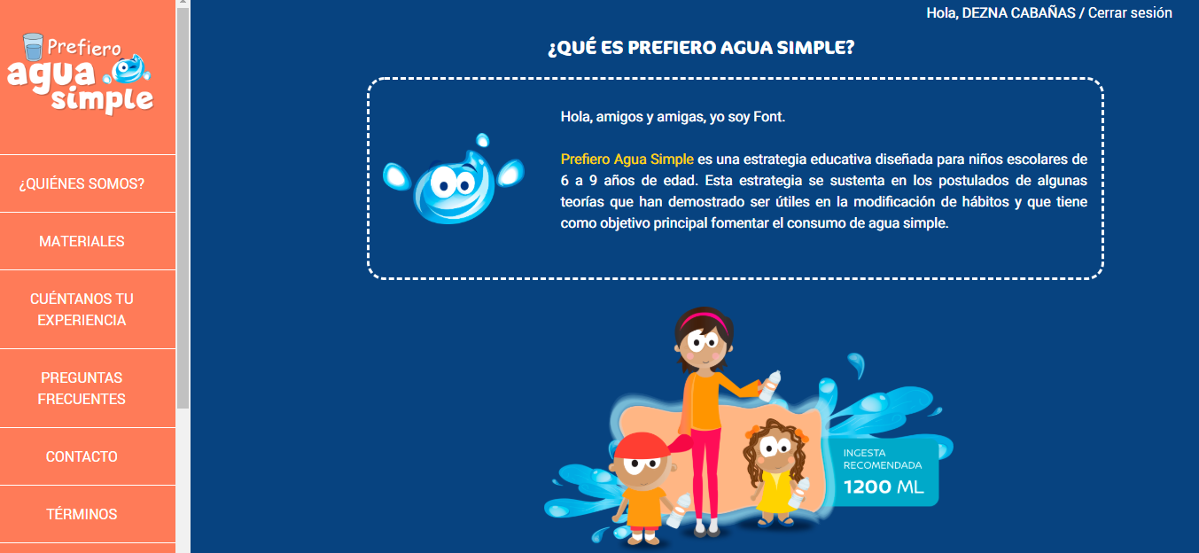

Slide 4
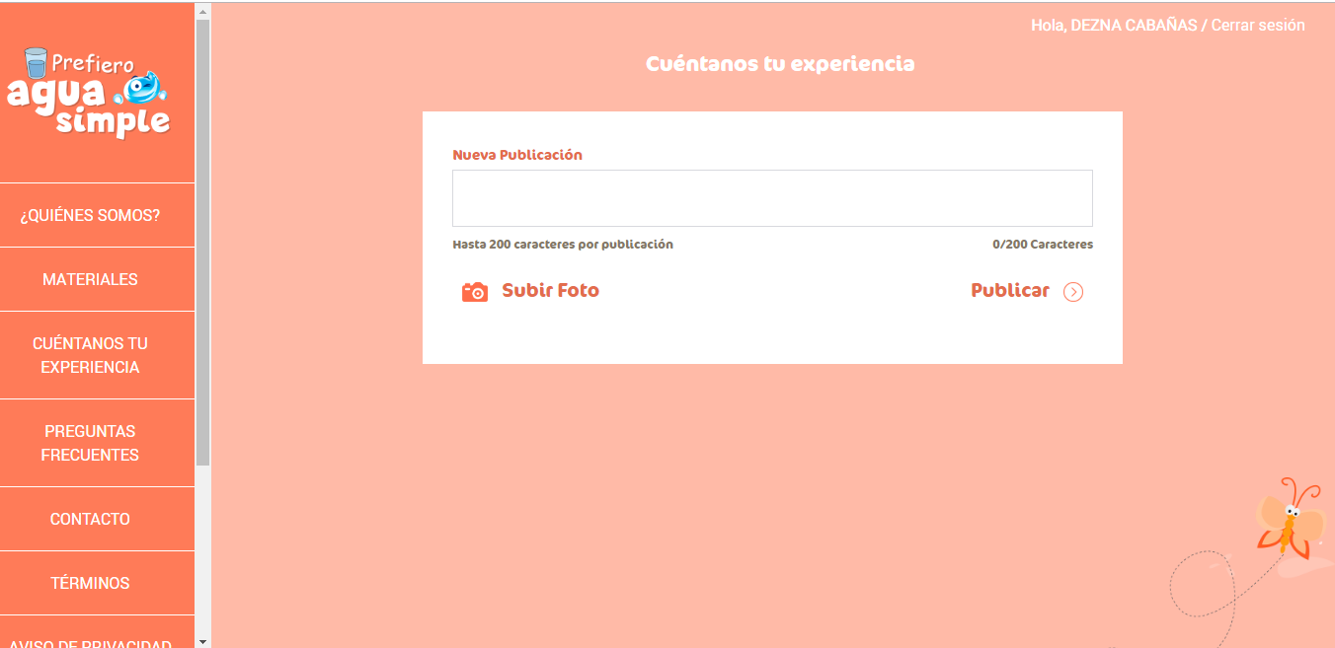

Slide 5
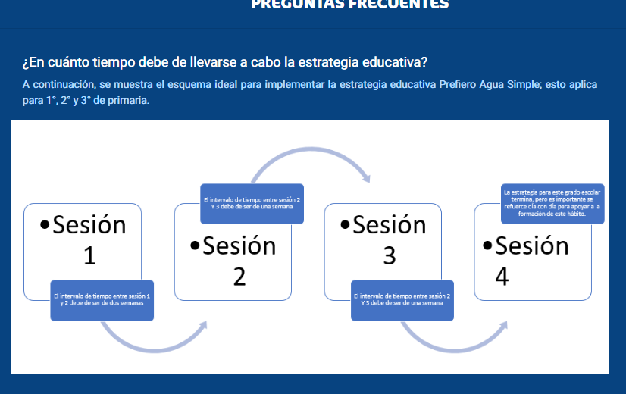

Slide 6
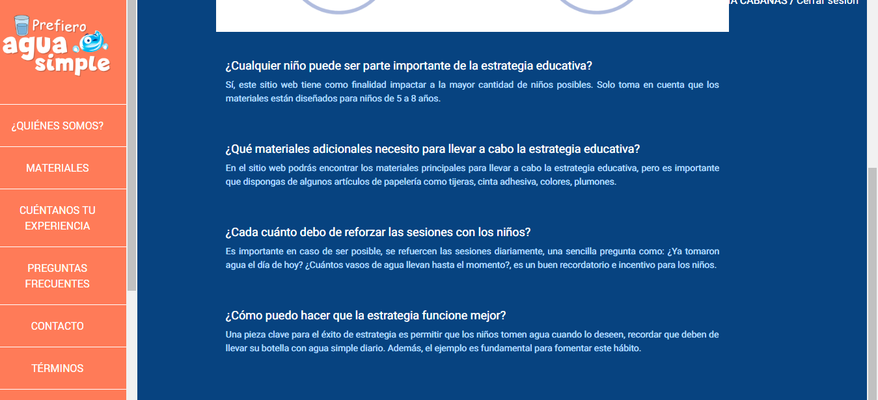

Slide 7
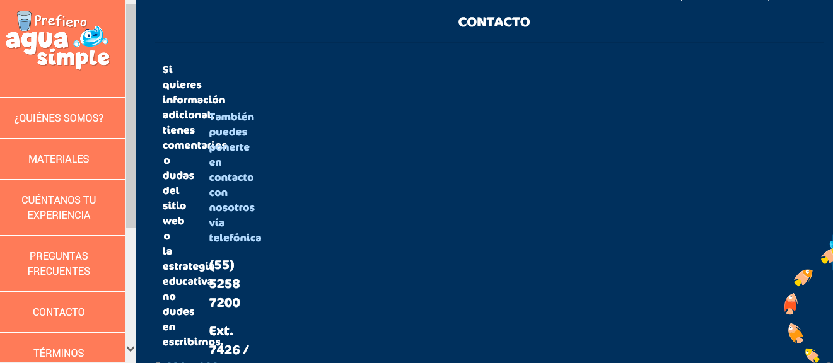

Slide 8
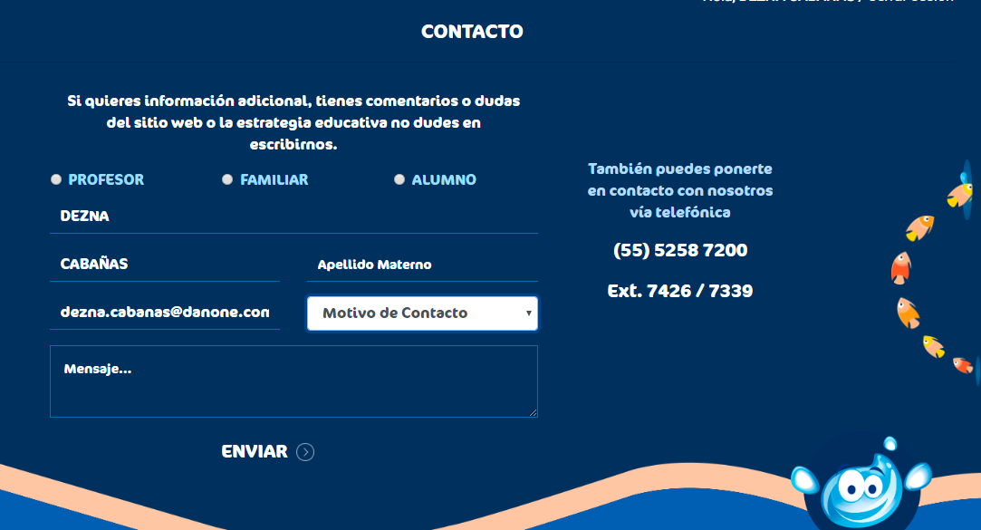

Slide 9
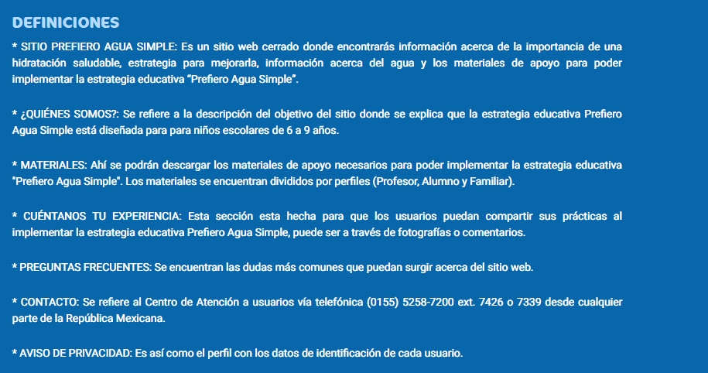

Slide 10
